Slide 1
Урок русского языка 2 класс
Тема:
“Шипящие согласные звуки.
Правописание буквосочетаний жи-ши, ча-ща, чу-щу”
Учитель: Жайчиева А.Р.

Slide 2
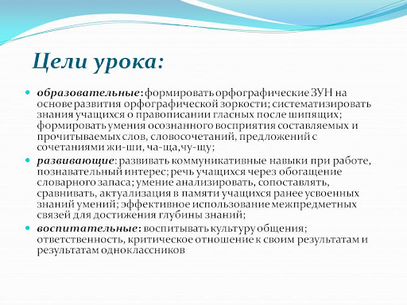

Slide 3
Прозвенел звонок, начинается урок.
Пусть этот урок принесет с собой радость общения. Теперь тихонечко садитесь

Slide 4
Дайте характеристику этим звукам. НА ДОСКЕ [ж], [ш]
Ученик: Звук [ж]- согласный, звонкий, всегда только твердый, парный.
Звук [ш] – согласный, глухой, всегда только твердый, парный.
Учитель: А еще, ребята, когда мы произносим эти звуки, то мы как будто шипим. Поэтому, эти звуки так и называют – шипящие. К шипящим звукам относятся: ж, ш, ч, щ. Это надо запомнить.

Slide 5
Учитель :
Надо вспомнить как пишутся сочетания жи – ши
Кто из вас сможет сформулировать правило?
Ученик: Жи-ши пиши с буквой И.
Учитель: Молодцы! Вы абсолютно правы.

Slide 6
Откройте тетради (заранее записано число).
Положите тетрадь под наклоном, выпрямите спинки, пододвиньте стул к парте так, чтобы между вами и партой был кулачок, и правильно возьмите ручку

Slide 7


Slide 8
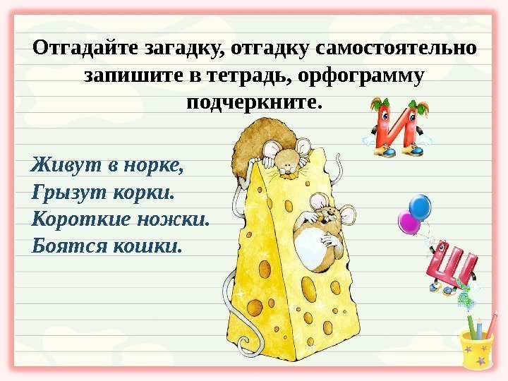

Slide 9
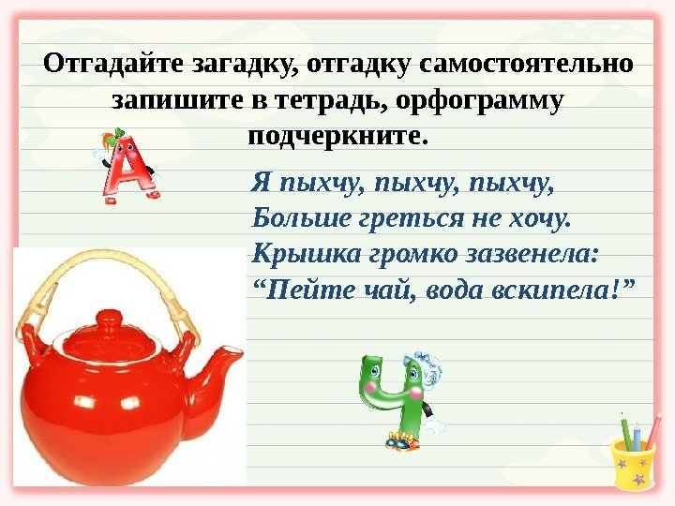

Slide 10


Slide 11
Физкультминутка.
Я произношу слова.
Если встречается буквосочетание жи-ши- присаживаются мальчики
Ча-ща - девочки. если нет этих орфограмм, то хлопаем в ладоши.
Лыжи, роща, чай, цветы, смешить, жираф, чаща, черепаха, кружит, чайка, хорошо, лучше, чулан, шиповник, вещи.

Slide 12


Slide 13
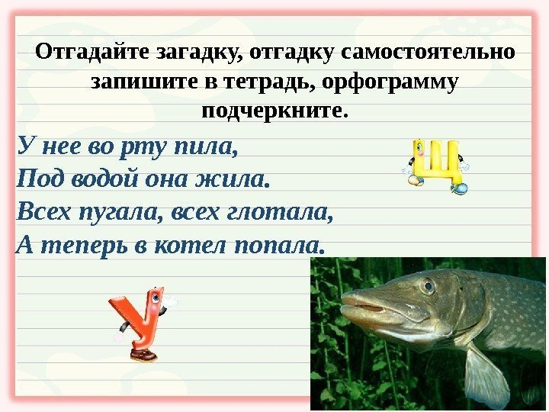

Slide 14


Slide 15
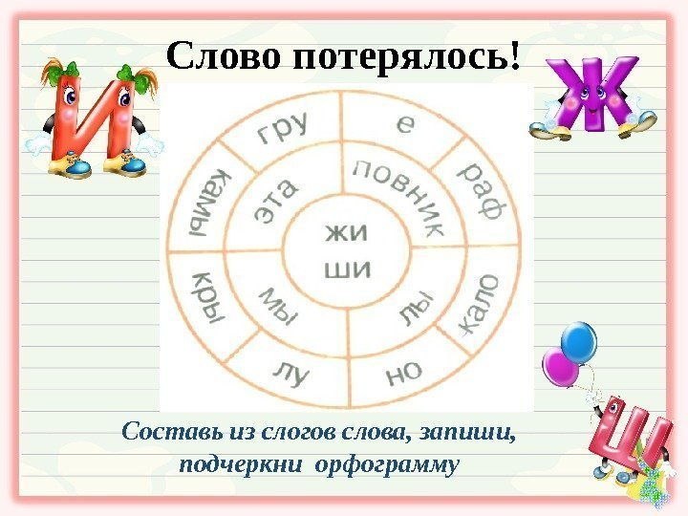

Slide 16
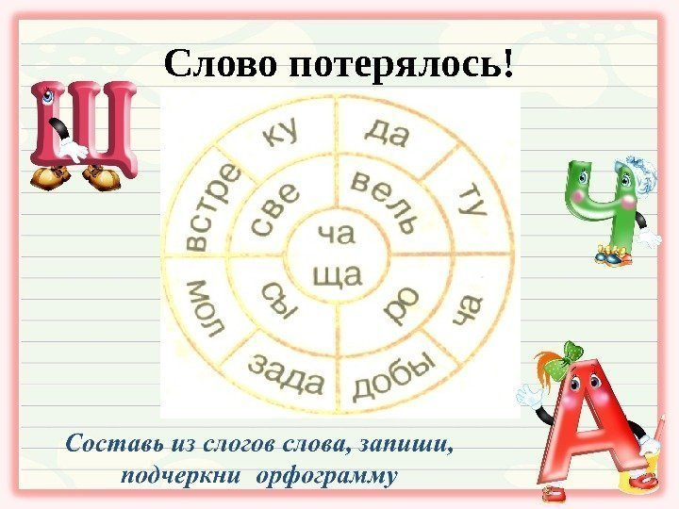

Slide 17


Slide 18
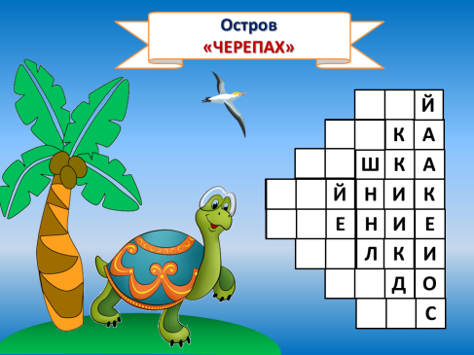

Slide 19
Итог занятия
-Какую тему мы сегодня с вами изучили?
-Перечислите мне шипящие согласные звуки?
-Какую букву мы пишем в буквосочетаниях жи-ши?
-Какие звуки всегда мягкие?
-Какую букву мы пишем в буквосочетаниях ча-ща, чу-щу.
-Вы запомнили правило, которое мы сегодня изучили?
-Давайте еще раз повторим его хором.

Slide 20
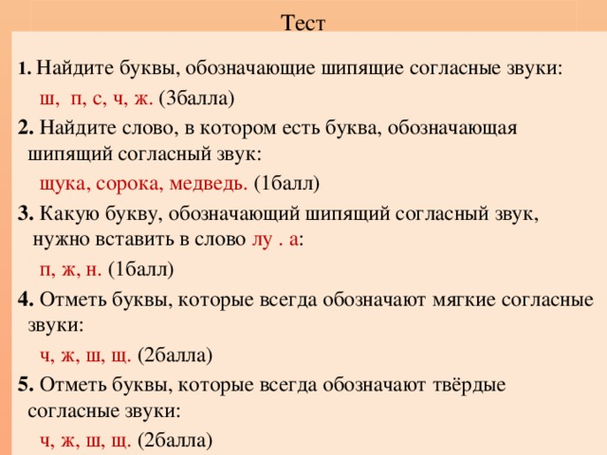

Slide 21


